Slide 1
MODÈLE DE PRÉSENTATION DE DÉMONSTRATION DE FAISABILITÉ
Une démonstration de faisabilité est un processus qui vérifie si une idée commerciale est réalisable. À travers des études et des tests, une démonstration de faisabilité prouve qu’un produit, une fonctionnalité, un service ou une autre solution peut se concrétiser et nécessite d’être développé(e).

Slide 2
Élaborez une présentation de démonstration de faisabilité. Utilisez la présentation dans le cadre d’une proposition de démonstration de faisabilité ou pour présenter les résultats aux parties prenantes. Ajoutez vos données aux diapositives, y compris des graphiques ou d'autres illustrations visuelles. Ajoutez des éléments qui aident à démontrer le besoin du produit, la viabilité de votre idée et la façon dont elle répond aux exigences des clients et de l'entreprise. Adaptez les en-têtes et ajoutez ou supprimez des diapositives afin de créer une présentation claire et attrayante.

Slide 3
Nom du projet, du produit, de la
fonctionnalité ou du service

Slide 4
Analyse de rentabilité
Énoncé du problème
Opportunité commerciale
Buts de la démonstration de faisabilité
Approche de la démonstration de faisabilité
Ressources requises
Critères de réussite
Échéancier
Prochaines étapes si la démonstration de faisabilité est réussie

Slide 5
Analyse de rentabilité
Énoncé du problème
Décrivez le problème que vous souhaitez résoudre ou la raison d’être de votre produit. Identifiez les difficultés des clients en interrogeant un échantillon issu de votre marché cible.
Opportunité commerciale
Utilisez les commentaires des clients pour imaginer des solutions. Évaluez vos idées par rapport à des contraintes telles que le temps, le coût, les ressources ou les exigences technologiques afin d’identifier des solutions réalisables.

Slide 6
Buts de la démonstration de faisabilité
Qu’essayez-vous d’accomplir avec votre projet de démonstration de faisabilité ? Communiquez avec les parties prenantes internes pour comprendre et coordonner buts et attentes.
But 1
But 2
But 3

Slide 7
Approche de la démonstration de faisabilité
Détails de l’approche.
Étape 1
Étape 2
Étape 3

Slide 8
Ressources requises
Détails des ressources.
Ressource 1
Ressource 2
Ressource 3

Slide 9
Critères de réussite
Comment comptez-vous vérifier que vos buts sont atteints ?
Quelles métriques comptez-vous utiliser pour évaluer votre idée ?
Critère 1
Critère 2
Critère 3

Slide 10
Échéancier
Estimez la durée en fonction du champ d’application de la démonstration de faisabilité, des dates intermédiaires importantes et des exigences relatives à l’achèvement du projet.
Étape 1
Étape 2
Étape 3

Slide 11
Prochaines étapes si la démonstration de faisabilité est réussie
Créez une proposition d’actions à effectuer en cas de démonstration de faisabilité.
Mesure - Étape 1
Mesure - Étape 2
Mesure - Étape 3

Slide 12
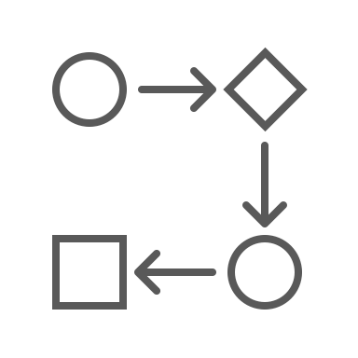
Remarques
Commentaires supplémentaires.

Slide 13
EXCLUSION DE RESPONSABILITÉ Tous les articles, modèles ou informations proposés par Smartsheet sur le site web sont fournis à titre de référence uniquement. Bien que nous nous efforcions de maintenir les informations à jour et exactes, nous ne faisons aucune déclaration, ni n’offrons aucune garantie, de quelque nature que ce soit, expresse ou implicite, quant à l’exhaustivité, l’exactitude, la fiabilité, la pertinence ou la disponibilité du site web, ou des informations, articles, modèles ou graphiques liés, contenus sur le site. Toute la confiance que vous accordez à ces informations relève de votre propre responsabilité, à vos propres risques.

